Slide 1
PRESENTACIÓN PROYECTO ANDALUCÍA AGROTECH EDIH

Slide 2
¿Qué es Andalucía Agroech EDIH?
Andalucía Agrotech European Digital Innovation HUB (EDIH) es una iniciativa pública-privada, liderada por la Consejería de Agricultura, Pesca, Agua y Desarrollo Rural y participada por más de 30 entidades.
Su objetivo es dar respuesta a las necesidades del sector agroalimentario de la región a través de una completa oferta de servicios bajo una ventanilla única.

Slide 3
¿Qué es Andalucía Agroech EDIH?
El reconocimiento como EDIH de la Comisión Europea, máximo sello de calidad a nivel europeo para un ecosistema de innovación, ha permitido a Andalucía Agrotech entrar en una red de excelencia europea para impulsar la transformación digital de las pymes de la cadena de valor agroalimentaria.
Está financiada a través del Programa Europa Digital con una dotación inicial de 4,26 millones de euros para una duración de tres años.

Slide 4
COORDINADOR
SOCIOS
ENTIDADES ASOCIADAS

Slide 5
Nuestros objetivos
Promover la colaboración entre empresas, instituciones y centros de investigación para acelerar la transformación digital en la agricultura y la industria alimentaria.
Fomentar la innovación digital y la adopción tecnológica en la cadena de valor agroalimentaria de Andalucía.

Slide 6
MADUREZ DIGITAL Y PLAN DE ACCIÓN
(20 h)
PRUEBAS DE CONCEPTO
(140 h)
FOMENTO DE LA INTEGRACIÓN E HIBRIDACIÓN DE TECNOLOGÍAS (15 h)
SERVICIOS TECNOLÓGICOS
¿Qué ofrece?
Iniciativas dirigidas al desarrollo y testeo de soluciones innovadoras aplicables al sector agroalimentario.

Slide 7
¿Qué ofrece?
JORNADAS DE INNOVACIÓN ABIERTA Y COLABORATIVA
APOYO A PROGRAMAS DE ACELERACIÓN Y EMPRENDIMIENTO
(8 h)
ECOSISTEMA DE INNOVACIÓN
Servicio orientado a dinamizar nuestro ecosistema de innovación y emprendimiento.

Slide 8
CURSOS DE CORTA DURACIÓN (10-20 h)
CURSOS DE MEDIA DURACIÓN (20-30 h)
WORKSHOPS
(4-6 h)
FORMACIÓN
¿Qué ofrece?
Creación de talento y adquisición de competencias digitales aplicadas al sector agroalimentario

Slide 9
¿Qué ofrece?
GESTIÓN DE SOLICITUDES DE FINANCIACIÓN PÚBLICA (100 h)
AYUDAS Y ESTRATEGIAS DE FINANCIACIÓN
Soporte para promover y facilitar la conexión entre fondos y estrategias.

Slide 10
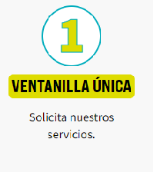
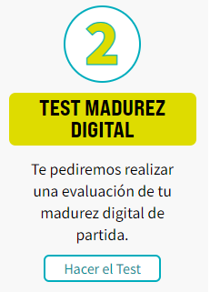
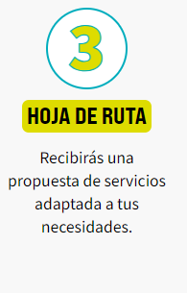
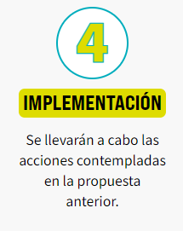
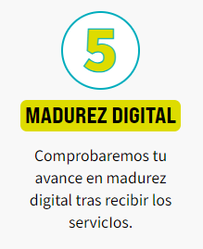
¿Cómo acceden las empresas a los servicios?

Slide 11
¿Cómo acceden las empresas a los servicios?
La información para las empresas interesadas en acceder a los servicios que prestan los socios dentro del proyecto Andalucía Agrotech EDIH está actualizada en la web https://www.andaluciaagrotech.com/

Slide 12
Más información en:
https://www.andaluciaagrotech.com/

